Slide 1



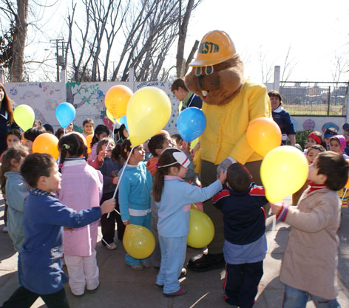

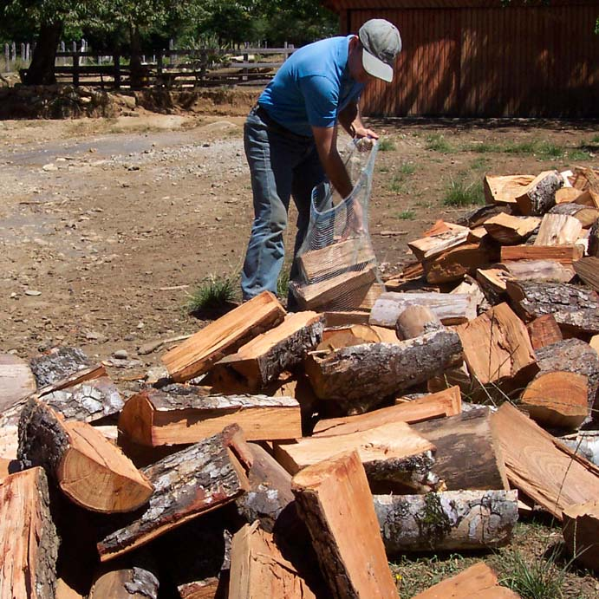

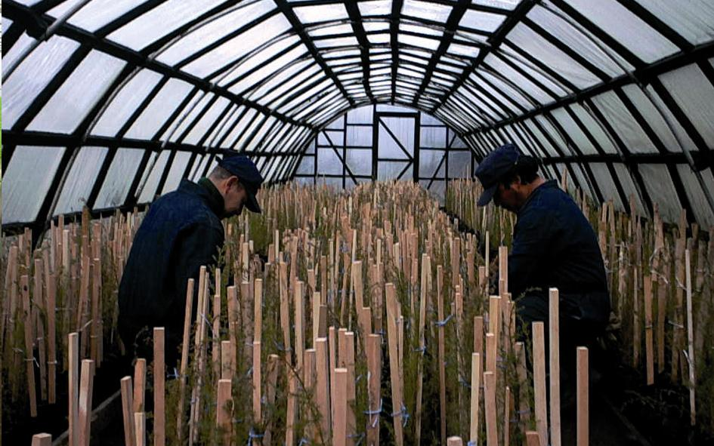
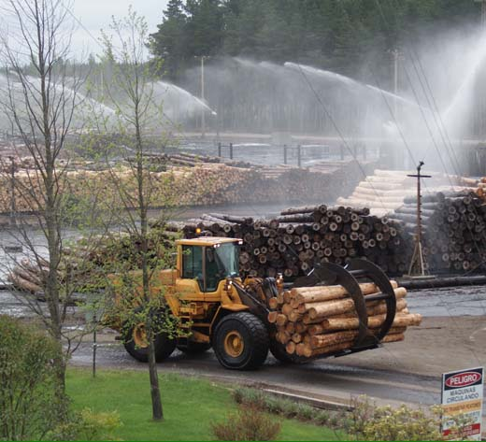
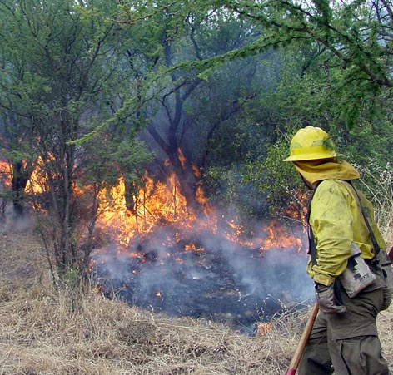
Introducción a la Unidad de Género de la CONAF

Slide 2
Antecedentes
El establecimiento de las bases para seguir de cerca la situación de la mujer y promover sus derechos es nace con la convención sobre la eliminación de todas las formas de discriminación contra la mujer (CEDAW) para que el Estado intervenga en todas aquellas situaciones que son consideradas discriminaciones por razones de género.
En Chile, a un alto nivel político, se crea el Sistema de Equidad de Género como parte de la modernización del Estado. Posteriormente, para potenciar su accionar se entendió que era necesario la transversalización de las acciones públicas relacionadas con los productos estratégicos institucionales, a fin de promover la igualdad de condiciones en el acceso para hombres y mujeres.

Slide 3
Diagnóstico Actual de la Corporación
La Corporación ha avanzado en el acercamiento con la ciudadanía al considerar las necesidades de hombres y mujeres en sus productos estratégicos. Existen enormes esfuerzos de visibilizar género a nivel central y regional con una planificación plurianual a mediano plazo, que sirve como guía para el trabajo en regiones. A su vez, anualmente se realizan reuniones en donde se capacita a los/las encargados/as en gerencias y regiones en el sistema y sus nuevas perspectivas.

Slide 4
Algunos avances del sistema a la fecha
Difusión para el acceso de las mujeres a incentivos productivos.
Mejoramiento de la infraestructura de servicios para hombres y mujeres visitantes de las áreas silvestres protegidas (ASP).
Difundir la participación de las mujeres en los productos estratégicos que desarrolla CONAF, mediante los diferentes instrumentos comunicacionales con que cuenta la Corporación.
Mejorar las competencias laborales y la empleabilidad de las mujeres que participan en el Programa de Formación, Capacitación y Empleo (PROFOCAP).

Slide 5
Principales desafíos a la fecha
Participación de todo el personas de la Corporación en la capacitación introductoria del curso e_learning de género.
Sensibilización a jefaturas como Administrador de parques y programas, jefatura de departamentos y provinciales en los conceptos de género.
Realizar proyectos, trabajos e informes, incluyendo la variable de género, visibilizando el lenguaje e imágenes de género en la Difusión Institucional.
Mejorar la gestión interna y buenas prácticas, a través de diagnósticos de análisis de género.

Slide 6
Orientaciones de la Unidad de Género desde SERNAM
Recientemente a través del Ordinario N°414 la Sra. Claudia Pascual Ministra del Sernam, señala:
1. La equidad de género y la igualdad de oportunidades entre hombres y mujeres son temas de significación para la agenda de gobierno, y que deben ser abordados por todos los sectores públicos.
2. Por esta razón que se solicita la Constitución de Unidades de Género por Sector, a fin de contar con mecanismos institucionales que permitan coordinar la Agenda de Género del gobierno Sra. Presidenta Michelle Bachelet.
3. Orientaciones para la Constitución de las Unidades de Género por Sector.
6

Slide 7
Unidad Institucional de
Equidad de Género
Objetivos:
Incorporar la equidad de género en la cultura institucional mediante la difusión en el lenguaje escrito y visual.
Coordinar las acciones para el logro de la transversalización del enfoque de equidad de género en la gestiones de la Corporación regulado por la Agenda de género, Compromisos Ministeriales y los indicadores transversales del programa marco 2015 mediante el sistema de equidad de género.
Promover y apoyar las acciones de capacitación e investigación con enfoque de equidad de género como base para el mejoramiento de programas y proyectos institucionales.
Incorporar y vigilar la formulación de Programas Anuales Nacionales y Regionales de género, incluyendo el presupuesto.

Slide 8
Unidad Institucional de
Equidad de Género
Funciones:
Estudiar y adecuar las políticas, planes y programas institucionales para incorporar género.
Establecer acciones e iniciativas en aquellas áreas de la Corporación donde deban implementarse políticas de igualdad de género.
Realizar el seguimiento de las acciones establecidas en igualdad de género.
Promover en el servicio, la capacitación de lo(a)s Trabajado(a)s para incorporar el enfoque de género en su quehacer

Slide 9
Unidad Institucional de
Equidad de Género
Ámbitos de Intervención:
1. En relación a nuestros/as destinatarios/as, en los productos estratégicos evaluar cuales son las barreras que obstaculizan la inclusión del enfoque de género en el quehacer institucional y en consecuencia se elaboren planes de trabajo implementando medidas concretas que permitan avanzar hacia una mayor equidad entre los hombres y las mujeres apoyados por los Programas de CONAF.
2. En relación a nuestros/as funcionarios/as, se procurará mejorar la equidad de género e igualdad de oportunidades en la gestión interna de CONAF.
Resultado: propender a mejorar la eficiencia y eficacia en las políticas públicas de equidad de género considerando las necesidades de los destinatarios/as y funcionarios/as.
9

Slide 10
Unidad Institucional de
Equidad de Género
Funciones:
1. Desarrollo de capacidades
1.1 Promover la capacitación al personal técnico, profesional y directivo de manera gradual y sistemática sobre la necesidad e importancia de la aplicación del enfoque de equidad de género.
1.2 Participar en proyectos investigativos sensibles al sistema de género con instituciones interesadas en temas afines.
2. Desarrollo de acciones estratégicas en Programas/Gerencias y Regiones
2.1 Planificar el programa anual de trabajo de género, en relación con las políticas públicas del gobierno.
2.2 Gestionar buenas prácticas de equidad de género en las gerencias y direcciones regionales.
2.3 Implementar presupuesto de género para los programas de trabajo nacional y regional.
3. Difusión y sensibilización
3.1 Difundir la participación de las mujeres y hombres en los productos estratégicos y de gestión interna, mediante los diferentes instrumentos comunicacionales con que cuenta la Corporación.
3.2 Aplicar equidad de género en las políticas, programas, proyectos entre otros.
10

Slide 11
Unidad Institucional de
Equidad de Género
Diseño Organizacional:
Unidad dependiente de la Secretaría Ejecutiva

Slide 12
Diseño Organizacional funcional del Encargada/o de la Unidad Institucional de Equidad de Género
12

Slide 13
Contenidos de tareas para perfiles Unidad Institucional de Equidad de Género
1. Coordinación Gerencias
Apoyar el desarrollo del plan nacional de género.
Apoyar la implementación de indicadores gerenciales y velar por el cumplimiento de los resultados a través del seguimiento continuo de éstos, velando por el lenguaje e imágenes inclusivas.
2. Coordinación Unidades de Género Regional
Apoyar los planes de trabajo del sistema de equidad de género de cada unidad perteneciente a la región en concordancia con el plan nacional de género.
Velar por la medición y seguimiento del cumplimiento de los indicadores regionales de género, donde se procure el lenguaje e imágenes inclusivas.
Apoyar la implementación de los planes de trabajo de la Comisión de Igualdad de Oportunidades Regional (CRIO) en concordancia con los objetivos de género ministeriales.

Slide 14
Contenidos de tareas para perfiles Unidad Institucional de Equidad de Género
3. Encargada/o de PMG Equidad de Género Nacional
Diseñar, implementar y coordinar con la Unidad de Control de Gestión el plan de trabajo nacional de la Corporación del sistema de equidad de género de acuerdo a sus productos estratégicos.
Implementación de planes de trabajo conjunto con organismos externos como SERNAM y SEGEGOB para la aplicación de medidas de equidad de género.
4. Encargada/o de la Comisión de Igualdad de Oportunidades (CIO)
Asesorar junto con los demás servicios del Ministerio de Agricultura al Ministro/a para la Igualdad de Oportunidades entre hombre y mujeres.
Diseño e implementación del plan de trabajo de la Comisión de Igualdad de Oportunidades del Ministerio de Agricultura y su implementación en las quince comisiones regionales de Igualdad de Oportunidades (CRIOS), encabezadas por el/la SEREMI respectiva/o.

Slide 15
Contenidos de tareas para perfiles Unidad Institucional de Equidad de Género
5. Comisión de Igualdad de Oportunidades Regional (CRIO)
Asesorar a la/el SEREMI de Agricultura para la Igualdad de Oportunidades entre Hombres y Mujeres.
Diseño e implementación del plan de trabajo de la Comisión de Igualdad de Oportunidades Regional a el/la Encargado/a de la Comisión de Igualdad de Oportunidad de la Corporación, quien lo deriva a su vez a la Comisión de Igualdad de Oportunidades Ministerial.

Slide 16
Presupuesto
El objetivo es asegurar la asignación equitativa y eficiente de los recursos financieros y horas persona del servicio que propicien la transversalidad de equidad de género y que respondan a las demandas de los/las destinatarios/as de los productos, subproductos y productos específicos de CONAF.

Slide 17
Plan de acción 2014 - 2015:
Definición de acciones de equidad de género:
1. Reunión/es: proceso en el cual se convoca a un grupo de encargados/as de género en regiones que se unen para discutir uno o varios temas relacionados con el sistema de equidad de género. Los acuerdos alcanzados constituyen el acta de la reunión y las acciones posteriores a realzar en el sistema.
2. Curso/s Taller/es: es una modalidad de aprendizaje que se caracteriza por la interrelación entre la conceptualización y la implementación de equidad de género, en donde el facilitador permite la autonomía de los/las funcionarios/as en el desarrollo del curso – taller con supervisión continua y oportuna retroalimentación.
17

Slide 18
Plan de acción 2014 - 2015:
3. Educación y formación profesional: aprendizajes que pretenden aumentar y adecuar los conocimientos y habilidades actuales y futuros en equidad de género.
4. Difusión : comprende las actividades que se relacionan principalmente con los productos estratégicos de la Corporación que se entregan a los/las destinatarios/as a través de los distintos instrumentos de divulgación con enfoque de género, manifestados en el lenguaje y/o imagen.

Slide 19
Planes de Acción 2015
N° | Acciones | 2015
1. | Plan Plurianual equidad de género | permanente
2. | Programa de trabajo Comisión de Igualdad de Género Nacional (CIO) | permanente
3. | Programa de trabajo Comisión de Igualdad de Género Regional (CRIOS) | permanente
4. | Reunión: Nacional | Abril
5. | Reuniones: SERNAM, SEGEGOB y otros | permanente
6. | Curso - Taller | Abril
7. | Educación y formación profesional | permanente
8. | Difusión | permanente
19

Slide 20
Presupuesto de Acciones de género 2015 - 2018
N° | Acciones | Actividades | 2014 | 2015 | 2016 | 2017 | 2018
1. | Reuniones | Pasajes ₁ | 3.000.000 | 3.000.000 | 3.000.000 | 3.000.000 | 3.000.000
 |  | Viáticos₂ | 1.000.000 | 1.000.000 | 1.000.000 | 1.000.000 | 1.000.000
 |  | Arriendo de local, coffe break, sala climatizada₃ | 360.000 | 360.000 | 360.000 | 360.000 | 360.000
2. | Curso - Taller | Taller y expositor₄ | 2.200.000 | 2200000 | 2200000 | 2200000 | 2200000
3. | Educación y formación profesional | Plataforma sensibilización y capacitación de género₅ | 1.924.960 | 0 | 0 | 0 | 0
4. | Difusión | Actividades de difusión₆ | 1.000.000 | 1.000.000 | 1.000.000 | 1.000.000 | 1.000.000
 |  | Valor Total | 9.484.960 | 7.560.000 | 7.560.000 | 7.560.000 | 7.560.000
Actividades
₁ Pasajes: comprende viaje en avión de los/as encargados/as regionales equidad de género de las quince regiones. (referencia valor estimado reunión en la Serena, año 2013).
₂ Viáticos: valor en dinero que se asigna a los/as encargados/as regionales equidad de género de las quince regiones (está en relación con el grado asignado a sus funciones) y sirve para cubrir gastos de alimentación y alojamiento.
³ Arriendo del local, coffe break y sala climatizada por medio día el costo es $176.000.- se calculó un día de reunión, (referencia: sección compras tácticas CONAF)
₄ Curso – taller: valor por alumno con el expositor es de $110.000.-, se consideraron 20 alumnos/as, (referencia: sección compras tácticas CONAF).
₅ Plataforma sensibilización y capacitación de género: 80 UF empresa Exec, siendo la UF: 24.062 al 31 de julio. (referencia de empresa: departamento informática CONAF).
₆ Actividades de difusión (material de difusión): concurso de buenas prácticas en equidad de género, dípticos, trípticos, folletería, cápsulas radiales, calendarios, twitter, facebook, noticias, web, video, etc…(referencia valor estimado: SECOM).

Slide 21
Muchas Gracias

